Slide 1
Программирование встраиваемых систем
Кутень Иван
Лекция 2
Процессы и Потоки

Slide 2
Процессы
Что такое процесс?
Некоторая программа в оперативной памяти, которую исполняет операционная система
Процесс не может взяться из ниоткуда: его обязательно должен запустить какой-то процесс (родительский)
У каждого процесса есть два атрибута - PID (Process ID) - идентификатор процесса и PPID (Parent Process ID) - идентификатор родительского процесса.

Slide 3
Начальный Процесc
В вершине дерева процессов — главный родительский процесс запускаемый ядром
/sbin/init (PID=1)
Создает/запускает дочерние процессы (jobs)
Параметр ядра: init=/sbin/init или init=/bin/sh
Разные реализации /sbin/init для Linux дистрибутивов: upstart, systemd, System-V init

Slide 4
Дочерний Процесc
Создается родительским процессом при помощи системного вызова fork()
#include <unistd.h>
pid_t fork(void);
Дочерний процесс — копия родительского процесса, за специфичными исключениями:
PID
Таймеры, Dnotify, pending signals и др

Slide 5
Процессы
if((childpid = fork()) == -1) {
perror("fork");
exit(1);
}
if(childpid == 0) {
/* Потомок */
} else {
/* Родитель */
}

Slide 6
Техника Copy-on-Write
Дочерний процесс создается fork() копированием страниц памяти занимаемых родительским процессом.
Но полное копирование не всегда требуется
if(childpid == 0) {
/* Потомок */
exec(«some other process»)
} else {
/* Родитель */
}

Slide 7
Утилиты
Основные утилиты:
ps - список процессов
top — список процессов в реальном времени
/proc/PID

Slide 8
Состояние процессов
D спит/подвис на операции ввода/вывода
R выполняется
S спит
T остановлен
Z зомби

Slide 9
Завершение процессов
Вызов из самого процесса:
exit(int status);
_exit(int status);
Получение сигнала:
kill -TERM PID
int kill(pid_t pid, int sig);

Slide 10
Потоки/треды/threads
Поддержка на уровне ядра
Поддержка на уровне user-space
POSIX threads — библиотека pthread
#include <pthread.h>

Slide 11
Отличие потоков от процессов
Потоки работают в одном адресном пространстве, процессы в разных
Потоки значительно более легковесны чем процессы так как не требуют копирования программы в памяти
Методы синхронизации:
- процессы синхронизируются семафором
- потоки синхронизируются мьютексом

Slide 12
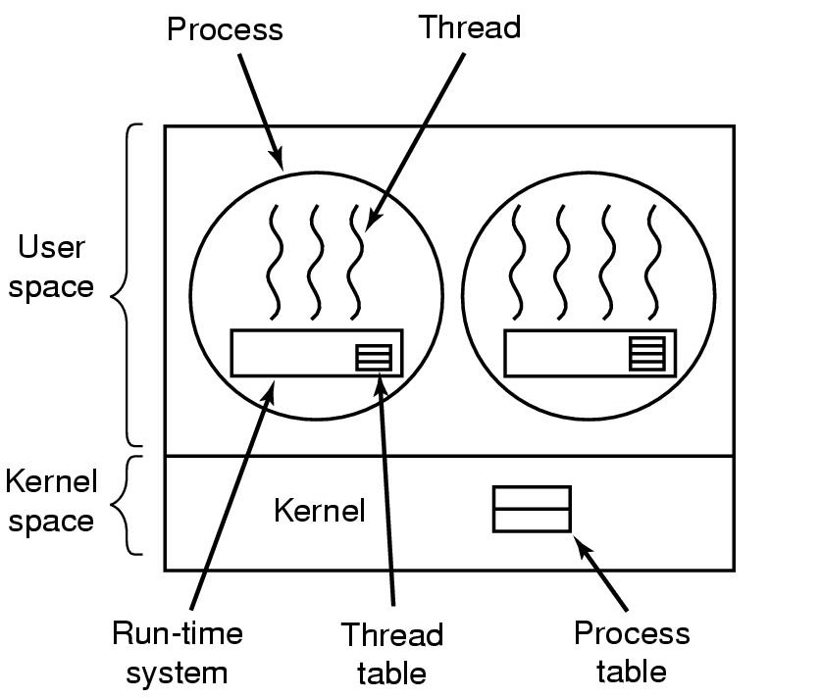
Posix Threads / Userspace
Отличительные особенности - быстрое переключение контекста, вся работа выполняется в библиотеке pthread

Slide 13
Posix Threads / Userspace
pthread_create – создать поток
pthread_cancel – послать запрос на завершение потока
pthread_detach - set thread to release resources
pthread_equal – сравнить ID двух потоков
pthread_exit – завершить вызываемый поток
pthread_kill – послать сигнал потоку
pthread_join – ожидание завершения потока
pthread_self – получить собственный ID потока

Slide 14
Posix Threads / Userspace
Создание потока:
int pthread_create(
pthread_t *thread,
const pthread_attr_t *attr,
void *(*start_routine) (void *), /* указатель на функцию которая запуститься с потоке*/
void *arg /*Аргумент передаваемый в функцию */
);

Slide 15
Posix Threads / Userspace
Завершение потока:
- выход из функции передаваемой в pthread_create
- вызов void pthread_exit(void *value_ptr);
Запрос на завершение из другого потока:
int pthread_cancel(pthread_t thread);

Slide 16
Posix Threads / Userspace
Аттрибуты потока:
pthread_attr_t attr;
pthread_attr_init(&attr);
- можно модифицировать без привязки к потоку и использовать при повторном создании
- объект аттрибута влияет на поток только при создании

Slide 17
Posix Threads / Userspace
Установка/получение аттрибутов:
pthread_attr_destroy
pthread_attr_init
pthread_attr_getdetachstate; pthread_attr_setdetachstate
pthread_attr_getguardsize; pthread_attr_setguardsize
pthread_attr_getstack; pthread_attr_setstack
pthread_attr_getinheritsched; pthread_attr_setinheritsched
pthread_attr_getschedparam; pthread_attr_setschedparam
pthread_attr_getschedpolicy; pthread_attr_setschedpolicy
pthread_attr_getscope; pthread_attr_setscope

Slide 18
Posix Threads / Userspace
Потоки бывают двух типов:
JOINABLE
DETACHED

Slide 19
Posix Threads / Userspace
int pthread_join(pthread_t thread, void **retval);
Ждем завершения (вызов блокируется) потока типа JOINABLE
если забыли pthread_join или pthread_detach — ресурсы потока не освободятся пока не завершится процесс

Slide 20
Posix Threads / Userspace
int e, fd;
pthread_attr_t tattr;
pthread_t tid;
if(e = pthread_attr_init(&tattr))
fprintf(stderr, "Failed to create attribute object: %s\n", strerror(e));
else if(e = pthread_attr_setdetachstate(&tattr,
PTHREAD_CREATE_DETACHED))
fprintf(stderr, "Failed to set attribute state to detached: %s\n", strerror(e));
else if(e = pthread_create(&tid, &tattr, data, &fd))
fprintf(stderr, "Failed to create thread: %s\n", strerror(e));

Slide 21
Posix Threads / Userspace
Синхронизация потоков
pthread_mutex_init
pthread_mutex_lock
pthread_mutex_trylock

Slide 22
pthreads
void functionC()
{
pthread_mutex_lock( &mutex1 );
counter++
pthread_mutex_unlock( &mutex1 );
}

